Slide 1

INTECWEB.RU

Slide 2
HTML/CSS

Slide 3
Основные понятия в веб-разработке

Slide 4
Что такое веб-сайт
Веб-сайт — это совокупность логически связанной гипертекстовой информации, оформленной в виде отдельных страниц и доступной в сети Интернет.

Slide 5
Основные этапы создания сайта
Определение целей сайта
Создание Технического Задания (ТЗ) на разработку сайта.
Создание дизайн-макета сайта.
Верстка сайта.
Программирование сайта.
Наполнение сайта информацией.
Расположение сайта в сети Интернет.

Slide 6
Гипертекст
Гипертекст – это текст, сформированный с помощью языка разметки (HTML), содержащий в себе ссылки. Обычно гипертекст представляется набором текстов, содержащих узлы перехода от одного текста к какому-либо другому, позволяющие избирать читаемые сведения или последовательность чтения.

Slide 7
Гиперссылка
Гиперссылка – это часть электронного (гипертекстового) документа, ссылающаяся на другой элемент (команда, текст, заголовок, примечание, изображение) в самом документе, на другой объект (файл, директория), расположенный на локальном компьютере или в компьютерной сети.

Slide 8
HTML
HTML (HyperText Markup Language) — стандартный язык разметки гипертекстовых страниц в Интернете.
Такие страницы успешно интерпретируются браузерами, которые отображают их на экранах различных электронных устройств в удобном для человека виде.

Slide 9
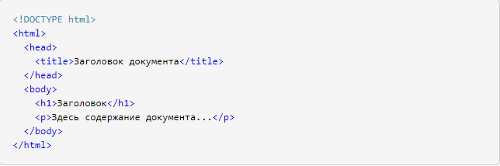
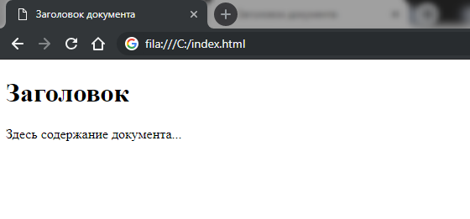

Slide 10
HTML-тег
HTML-тег — (tag — именованная метка) символы, заключенные в угловые скобки и являющиеся элементами языка гипертекстовой разметки (HTML).

Slide 11
Виды тегов
Парные
Одиночные

Slide 12
Парные теги
Открывающий тег - тег, стоящий в начале, перед редактируемым текстом.
Закрывающий тег - тег, стоящий в конце. Отличительной чертой служит слеш «/» перед символами в угловых скобках.
Текст, содержащийся между начальным и конечным тегом, отображается и размещается в соответствии со свойствами, указанными в начальном теге.

Slide 13
Примеры парных тегов
<h1>Заголовок страницы</h1>
<p>Новый абзац в тексте</p>
<strong>Текст выделен жирным</strong>

Slide 14
Одиночные теги
Одиночные теги — теги, которые не имеют закрывающего тега.
Примеры:
<br> - перенос строки тексте
<img> - вставка изображения на страницу
<hr> - вставка линии на страницу

Slide 15
Структура HTML-документа

Slide 16
<!DOCTYPE>
Каждый HTML-документ должен начинаться с декларации типа документа или «доктайпа». Тип документа нужен, чтобы браузер мог определить версию HTML и правильно отобразить страницу.

Slide 17
Для старой версии HTML 4.01 доктайп выглядит так:
<!DOCTYPE HTML PUBLIC "-//W3C//DTD HTML 4.01//EN" "http://www.w3.org/TR/html4/strict.dtd">
Для последней версии html5:
<!DOCTYPE html>

Slide 18
<html>
Тег <html> — это контейнер, в котором находится всё содержимое страницы, включая теги <head> и <body>. Как правило, тег <html> идёт в документе вторым после доктайпа.

Slide 19
<head>
Тег <head> предназначен для хранения других элементов, цель которых — помочь браузеру в работе с данными. Содержимое этого тега не отображается напрямую.

Slide 20
<body>
Тег <body> предназначен для хранения содержания веб-страницы (контента), отображаемого в окне браузера.

Slide 21
<title>
Заголовок страницы это тот текст, который отображается в левом верхнем углу браузера, а также во вкладках.
Чтобы задать заголовок страницы, нужно использовать тег <title> внутри тега <head>.
Пример:
<head>
<title>Заголовок окна браузера</title>
</head>

Slide 22
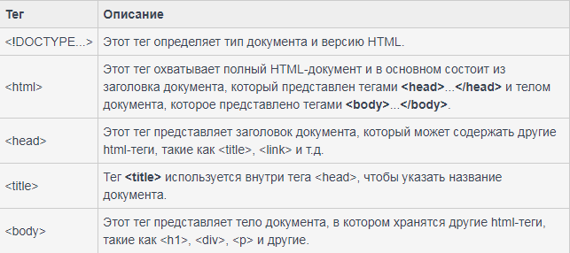
Структура простого HTML-документа:

Slide 23
Основные теги оформления текста
<h1> - тег для выделения заголовков. Может принимать значения от 1 до 6, в зависимости от уровня заголовка.
<p> - тег для выделения нового абзаца в тексте.
<b> - выделяет текст жирным.
<i> - выделяет текст курсивом

Slide 24
Атрибуты тегов
Атрибуты тега – это свойства, дающие дополнительные возможности форматирования. Они записываются в виде сочетания: имя атрибута-значения, текстовые значения заключаются в кавычки.

Slide 25
Примеры атрибутов:
Тег <img> (вставка изображения) имеет атрибут src, в котором указывается путь до изображения
<img src=“/images/img.png”>
Тег <a> (добавление гиперссылки на страницу) имеет атрибут href, в которм указывается путь, на который ведет данная ссылка
<a href=“/page2.html”>Ссылка</a>

Slide 26
Спецсимволы html
&lt; - <
&gt; - >
&nbsp; - пробел

Slide 27
Комментарии в html
Комментарии в html задаются с помощью конструкции <!-- -->. Визуально на странице они никак не отображаются.

Slide 28
Пример:
…
<body>
<p>
Текст, видимый пользователю сайта
<!–- Данный текст не виден пользователю -->
</p>
</body>
…

Slide 29
Ссылки
Парный тег <a>
Содержит в себе текст ссылки:
<а>Перейти в каталог</а>

Slide 30
Атрибут href – устанавливает адрес для перехода по ссылке
<a href=“/catalog.html”>Перейти в каталог</a>
Атрибут target – определяет, где будет открываться новая страница
“_blank” – в новой вкладке
“_self” – в текущей вкладке

Slide 31
Вставка изображений
Для вставки изображений в HTML-документ используется тег <img>
<img src=“images/img.png”>

Slide 32
Списки
Маркированный список
1
2
3
4
Нумерованный список
Один
Два
Три
Четыре

Slide 33
Маркированный список
<ul>
<li>1</li>
<li>2</li>
<li>3</li>
<li>4</li>
</ul>

Slide 34
Нумерованный список
<ol>
<li>Один</li>
<li>Два</li>
<li>Три</li>
<li>Четыре</li>
</ol>

Slide 35
CSS
CSS (Cascading Style Sheets), или каскадные таблицы стилей, используются для описания внешнего вида документа, написанного языком разметки HTML.
Каскадные таблицы стилей описывают правила форматирования элементов с помощью свойств и допустимых значений этих свойств.

Slide 36
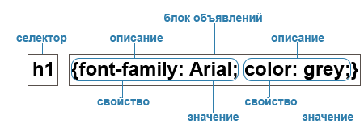
Синтаксис CSS

Slide 37
Способы объявления CSS
Внешняя таблица стилей
Внутренние стили
Встроенные стили

Slide 38
Внешняя таблица стилей
Внешняя таблица стилей представляет собой текстовый файл с расширением .css, в котором находится набор CSS-стилей элементов.
Внутри файла могут содержатся только стили, без HTML-разметки. Внешняя таблица стилей подключается к веб-странице с помощью тега <link>, расположенного внутри раздела <head></head>.

Slide 39
<head>
<link rel="stylesheet" href="css/style.css">
<link rel="stylesheet" href="css/style1.css>
</head>

Slide 40
Внутренние стили
Внутренние стили встраиваются в раздел <head></head> HTML-документа и определяются внутри тега <style></style>.

Slide 41
<head>
<style>
h1, h2 {
color: red;
font-size: 16px;
}
</style>
</head>
<body>
...
</body>

Slide 42
Встроенные стили
Встроенные стили пишутся в HTML-файл, непосредственно внутри тега элемента с помощью атрибута style:
<p style="font-weight: bold; color: red;">
Жирный красный цвет
</p>

Slide 43
Селекторы стилей
Селекторы представляют структуру
веб-страницы. С их помощью создаются правила для форматирования элементов веб-страницы. Селекторами могут быть элементы, их классы и идентификаторы, а также псевдоклассы и псевдоэлементы.

Slide 44
Универсальный селектор
Соответствует любому HTML-элементу.
Пример:
* {font-size: 16px;}

Slide 45
Селектор элемента
Селекторы элементов позволяют форматировать все элементы данного типа на всех страницах сайта.
Пример:
h1 {
font-size: 16px;
}

Slide 46
Селектор класса
Селекторы класса позволяют задавать стили для одного и более элементов с одинаковым именем класса, размещенных в разных местах страницы.
<h1 class="headline">Заголовок</h1>
.headline {
color: #0000bb;
}

Slide 47
Селектор идентификатора
Селектор идентификатора позволяет форматировать один конкретный элемент. Идентификатор id должен быть уникальным и на одной странице может встречаться только один раз.
<h1 id="headline">Заголовок</h1>
#id {
color: #0000bb;
}

Slide 48
Селектор атрибута
Селекторы атрибутов выбирают элементы на основе имени атрибута или значения атрибута:
[атрибут] — все элементы, содержащие указанный атрибут;
селектор[атрибут] — элементы данного типа, содержащие указанный атрибут;
селектор[атрибут="значение"] — элементы данного типа, содержащие указанный атрибут с конкретным значением.

Slide 49
Селектор псевдокласса
Псевдоклассы — это классы, фактически не прикрепленные к HTML-тегам. Они позволяют применить CSS-правила к элементам при совершении события или подчиняющимся определенному правилу.

Slide 50
Псевдоклассы характеризуют элементы со следующими свойствами:
:link — не посещенная ссылка;
:visited — посещенная ссылка;
:hover — любой элемент, по которому проводят курсором мыши;
:focus — интерактивный элемент, к которому перешли с помощью клавиатуры или активировали посредством мыши;

Slide 51
Селектор структурных псевдоклассов
Структурные псевдоклассы отбирают дочерние
элементы в соответствии с параметром, указанным
в круглых скобках:
:nth-child(odd) — нечётные дочерние элементы;
:nth-child(even) — чётные дочерние элементы;
:nth-child(3n) — каждый третий элемент среди дочерних;
:nth-child(3) — выбирает третий дочерний элемент;

Slide 52
:nth-last-child() — в списке дочерних элементов выбирает элемент с указанным местоположением, аналогично с :nth-child(), но начиная с последнего, в обратную сторону;
:first-child — позволяет оформить только самый первый дочерний элемент тега;
:last-child — позволяет форматировать последний дочерний элемент тега;

Slide 53
Блочная верстка
Блочная верстка — это подход, при котором сайт строят на основе блоков, в качестве блоков выступают теги <div>.

Slide 54
Теги div имеют некоторые свойства:
div — блочный элемент, поэтому, если не задана ширина, растягивается на всю ширину окна браузера;
div — высота блока, если она не задана, равна содержимому. Пустой блок div имеет высоту — 0 px, поэтому не отображается на странице;
div не имеет оформления. Чтобы его увидеть нужно задать ему стили в CSS.
div не несет смысловой нагрузки, это просто способ структурировать сайт
div — может содержать любое количество вложенных элементов. Так в div можно вкладывать другие блоки div, заголовки, параграфы, изображения и многие другие элементы

Slide 55
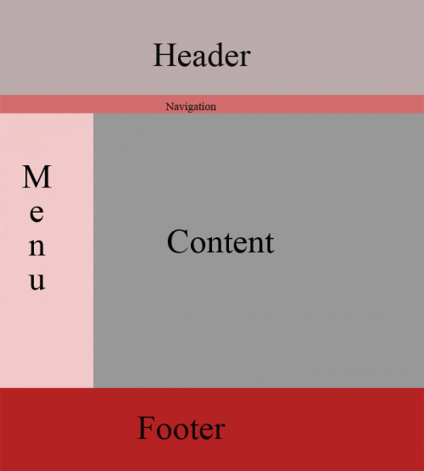

Slide 56
Отступы элементов
Внешние отступы
Свойство стилей margin
Внутренние отступы
Свойство стилей padding

Slide 57
BOX-SIZING
Свойство box-sizing используется для изменения модели, с помощью которой вычисляются ширина и высота элементов.
Значения:
content-box
border-box
padding-box

Slide 58
Позиционирование элементов
Позиционированием называется положение элемента в системе координат. Различают четыре типа позиционирования: нормальное, абсолютное, фиксированное и относительное. В зависимости от типа, который устанавливается через свойство position, изменяется и система координат.
Благодаря комбинации свойств position, left, top, right и bottom
элемент можно накладывать один на другой, выводить в точке с определёнными координатами, фиксировать в указанном месте, определить положение одного элемента относительно другого и др.

Slide 59
Нормальное позиционирование
Если для элемента свойство position не задано или его значение static, элемент выводится в потоке документа как обычно. Иными словами, элементы отображаются на странице в том порядке, как они идут в исходном коде HTML.
Свойства left, top, right, bottom если определены, игнорируются.

Slide 60
Абсолютное позиционирование
При абсолютном позиционировании элемент не существует в потоке документа и его положение задаётся относительно краёв браузера. Задать этот тип можно через значение absolute свойства position. Координаты указываются относительно краёв окна браузера, называемого «видимой областью»

Slide 61
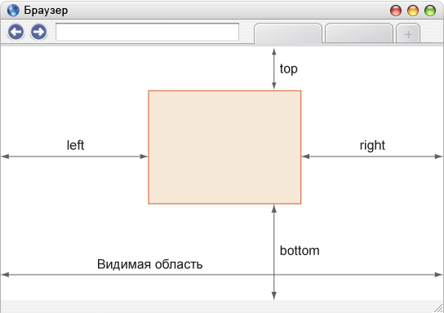

Slide 62
Фиксированное позиционирование
Фиксированное положение слоя задаётся значением fixed свойства position и по своему действию похоже на абсолютное позиционирование. Но в отличие от него привязывается к указанной свойствами left, top, right и bottom точке на экране и не меняет своего положения при прокрутке веб-страницы.

Slide 63
Относительное позиционирование
Если задать значение relative свойства position, то положение элемента устанавливается относительно его исходного места. Добавление свойств left, top, right и bottom изменяет позицию элемента и сдвигает его в ту или иную сторону от первоначального расположения.

